Slide 1

Príjemne sa usaďte
a relaxujte pri hodnotení našej prezentácie ☺

Slide 2

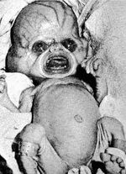
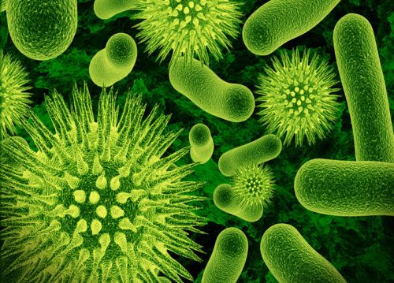
Petržalská super škola
4. ročník 2016/2017
Téma práce: Život vo vesmíre
Názov práce: Vesmír, mimozemšťania a mikróby
Vypracovali: Nikola Gabriela Marienčiková, Sandra Goldschmidtová, Alexandra Kardošová
Vedúci práce: Táňa Ďuríčková
Škola a trieda: Holíčska 50 6.A.

Slide 3

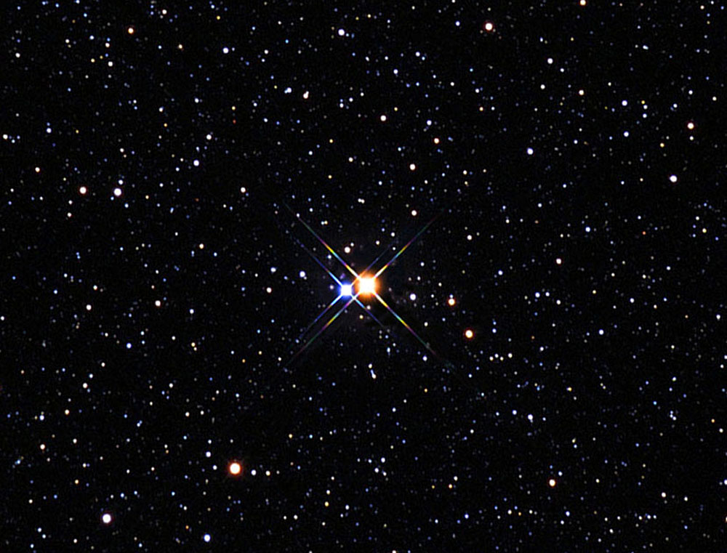
Teórie...
Väčšina ľudí si myslí, že vesmír je príliš veľký na to, aby v ňom nebol život. No nám sa to zdá byť logické. Nemôžeme predsa vo vesmíre existovať iba my. Veľa teórii hovorí o tom, že na Marse môže byť život (nie ten časopis) ☺.
„Niektorí vedci tvrdia, že sme možno jediné formy života vo vesmíre. To je hlúposť! Mám na mysli, koľko hviezd je tam vonku vo vesmíre? Hubblov teleskop rozpoznal asi sto miliárd galaxií - a to je iba viditeľný vesmír," vysvetlil Kaku s tým, že každá galaxia sa skladá zo stoviek miliárd hviezd. "Spočítajte si sto miliárd krát sto miliárd je jednotka s 22 nulami za sebou. Určite vo vesmíre existujú mimozemšťania," dodal.
Nedávne objavy NASA potvrdzujú existenciu veľkého množstva planét v našom galaktickom susedstve, a počet svetov podobných Zemi neustále narastá, čo vyvoláva očakávania, že sa na mnohých z nich vyvinul život. Otázkou však zostáva, ako veľmi inteligentný by mohol byť.
"Existujú tri základné zložky pre vznik modernej civilizácie," uviedol Kaku.
"Po prvé, musíte mať stereofónne oči - oči lovca - pretože dravce sú múdrejšie ako korisť. Ak ste dravec, to znamená, že musíte mať maskovanie a ochranu. Musíte byť schopní prekabátiť korisť."
"Po druhé, musíte mať protiľahlý palec, pazúr, chápadlo - niečo, pomocou čoho môžete vytvárať stroje a nakoniec, vesmírne lode."
"A po tretie, jazyk. Musíte byť schopní akumulovať vedomosti medzi generáciami. Vedomosti, ktoré získate z tejto generácie, majú byť odovzdané s cieľom vytvoriť obrovskú civilizáciu schopnú priviesť vás ku hviezdam.“

Slide 4
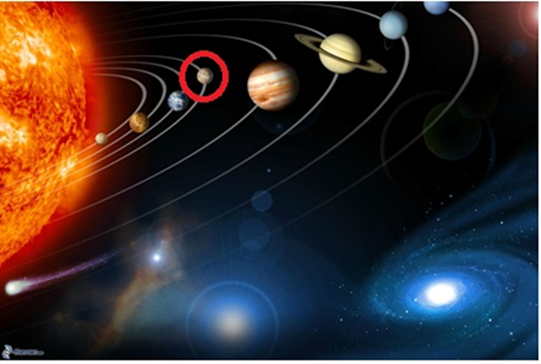
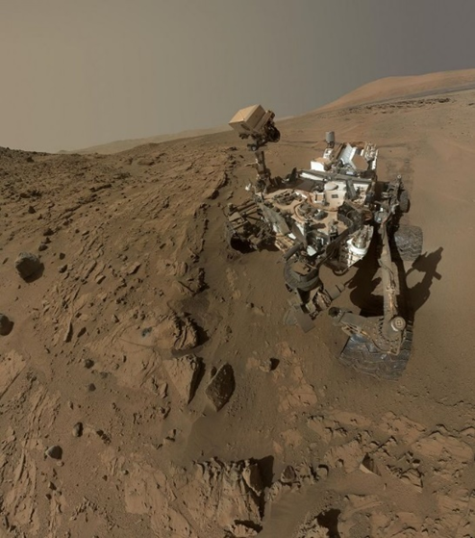
Mars
,,Červená planéta je pri hľadaní života stále číslom jedna.
NASA na planétu poslala niekoľko robotických sond.
Nedávno vzbudil pozornosť objav starého vyschnutého jazera, ktoré potvrdzuje teóriu o tom, že v minulosti sa na planéte vyskytovala povrchová voda.
Sonde Curiosity sa podarilo zachytiť krátkodobé, ale oproti normálu desaťnásobne väčšie úniky metánu. Odkiaľ pochádza? „Bol to jeden z tých ó-môj-bože okamihov,“ povedal Christopher R. Webster z NASA. Jedna z hypotéz nevylučuje, že metán produkujú živé organizmy pod povrchom.“

Slide 5
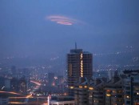
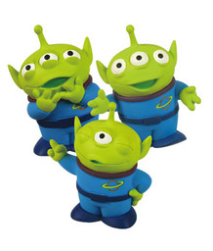
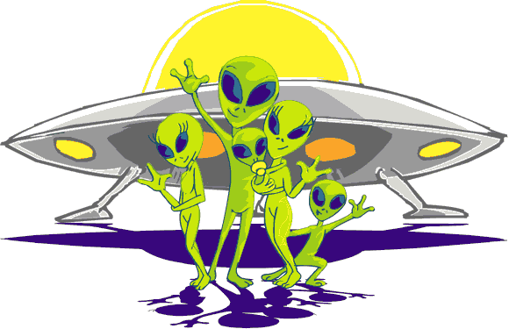
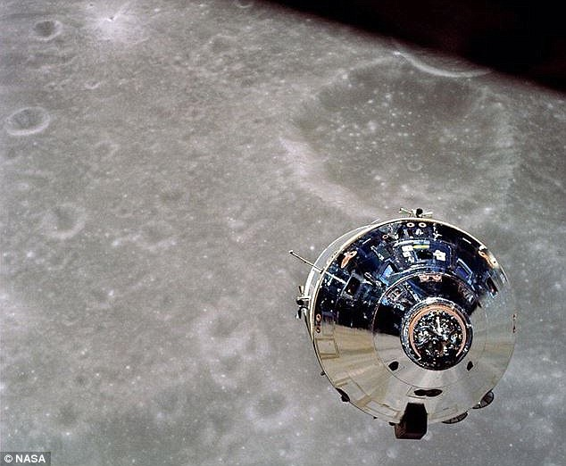
Mimozemšťania a ich voľný čas
Mimozemšťania vo svojom voľnom čase radi navštívia aj našu planétu Zem. ☺
,,Nie je žiadne tajomstvo, že americké úrady v spolupráci s agentúrou pre letectvo a vesmír (NASA) vlastnia niekoľko dôkazov o existencii U.F.O.“
,,Posádka misie Apollo 10 počas preletu okolo odvrátenej strany Mesiaca zachytila cez palubnú vysielačku záhadné zvuky, ktoré si nikto na palube nevedel vysvetliť. Po štyridsiatich šiestich rokoch NASA odhaľuje tajomstvo onej nahrávky. O čo v skutočnosti išlo ?“

Slide 6
Raketa = duch???
„Pilot: Máte na zemi nejaké vojenské cvičenie?
Letový dispečer: Je tu vojenské cvičenie, ale vo východnej časti Slovenska.
Pilot: Pretože pred tromi minútami sme videli preletieť raketu pod nami, zľava doprava.
Letový dispečer: Je mi ľúto, ale nemáme žiadne informácie. Preveríme to.
Letový dispečer: Chcete o tom spísať správu?
Pilot: Nie, len aby ste vedeli, že je vojenské cvičenie a možno zvolili nesprávny smer.
Letový dispečer: Prepáčte, ale nemáme o tom žiadne informácie, preveríme to.
"On to identifikoval ako raketu, to znamená, že to muselo mať svoju rýchlosť, že to muselo mať nejaký pohon," uviedol bývalý riadiaci letovej prevádzky Pavol Melichárek.
Letoví dispečeri situáciu preverili
Pavol Melichárek 34 rokov riadil letovú prevádzku v slovenskom vzdušnom priestore. Bol to on, ktorý na zázname spolu s kolegom, technickou leteckou angličtinou zo zeme komunikoval s nemeckým pilotom.
Hovorí, že okamžite preverili armádne základne na Slovensku v susednom Česku, aj v Poľsku. Bez výsledku. "Lietadlo tam nebolo a vojaci tvrdili, že tam nemajú žiadne aktivity, tobôž nie raketové," hovorí Melichárek. O tomto zážitku sám hovorí ako o doteraz nevysvetlenom jave.“

Slide 7
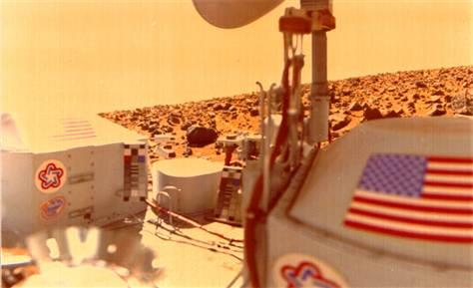
Mikróby
„Sonda Viking a jej pozemné moduly v roku 1976 nabrali vzorky z Marsu. Vedci ich teraz znovu analyzovali a zistili, že sa v nich mohol nachádzať život, ktorý bol ale počas testov zničený. Vzorky boli vystavené teplote 160°C a uložené v tme. Vedci objavili zvyšky baktérií, konkrétne organickej soli. Odborníci vzorky pôdy vystavovali pred 36 rokmi rôznym podmienkam, okrem vysokých teplôt ich taktiež ponechali niekoľko mesiacov v tme, v ktorej mohli zabiť mikróby, ktoré vykonávajú fotosyntézu. Pre ne je zbytočné slnečné svetlo. Išlo len o chemické procesy. Prvé testy vyšli pozitívne na život, ďalšie ho ale nepotvrdili. Prvé výsledky preto označili za chybné. Vedci vtedy v špeciálnej komore dodávali v module do odobratej pôdy živiny a skúmali prítomnosť odpadových látok. Prvá reakcia bola veľká, následná nie. Z toho usúdili, že išlo len o chemické procesy, nie metabolickú činnosť. Vedci tiež pôdu zahrievali, pretože dúfali, že tým naštartujú chemické reakcie, ktoré ukážu prítomnosť života. Nový pohľad na výsledky. Vedeli, že tým môžu mikroorganizmy zničiť a v jednom z testov sa o to aj pokúšali, aby mohli porovnať výsledky.“

Slide 8
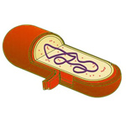
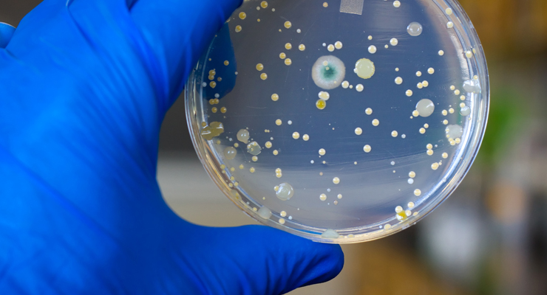
„Očakávaná reakcia však bola slabá a vedci konštatovali, že sa im život dokázať nepodarilo.
Všetky procesy označili len za geologické, nie biologické. Teraz vedci výsledky znovu analyzovali a prišli na to, že život predsa len mohli dokázať. Na výsledky sa pozreli čisto matematicky a zdá sa im, že dokazujú skôr biologické procesy. Istota je mikroskop.
"Je veľmi pravdepodobné, že mikróby žijú niekoľko centimetrov pod zemou blízko zamrznutého ľadu," uviedol biológ Joseph Miller, ktorý bol súčasťou tímu, ktorý test vykonával. Chce, aby NASA poslala na Mars mikroskop, ktorý by mikróby zdokumentoval. Podľa iných vedcov ale súčasné pokusy nedokazujú prítomnosť života, ukazujú len to, že sa v tamojšej pôde nachádzajú organické soli. Nič iné sa z pokusov vraj nedá potvrdiť. Ak by boli oba výskumy pravdivé, človek by tu teoreticky mohol prežiť.“

Slide 9
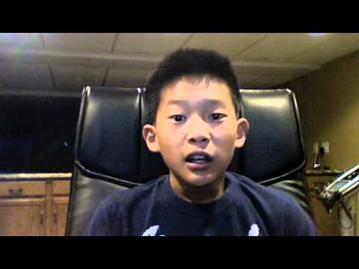
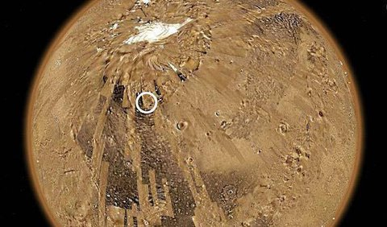
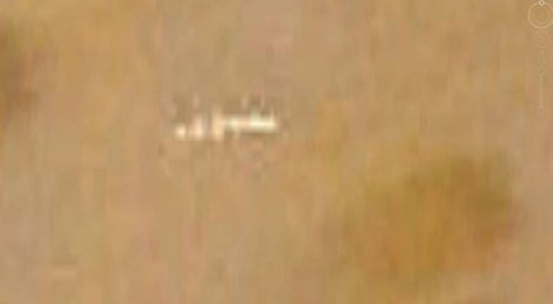
Úžasné!!!
„Len tak si pozoroval hviezdy a z ničoho nič cez Google earth uvidel neznámy objekt na Červenej planéte. Ide naozaj o ľudskú alebo cudziu základňu?
Amatérsky astronóm tvrdí, že na Marse objavil tajnú základňu neznámeho pôvodu.
David Martinez zavesil na Youtube nesmierne populárne video, na ktorom ukazuje svoj nesmierne nevídaný objekt. Amatérsky astronóm, ktorý neznámu statickú bielu škvrnu našiel pomocou Google earth, si myslí, že by mohlo ísť o utajovanú vesmírnu základňu.“
„Pre neskúsené ľudské oko ide len o obyčajnú belastú škvrnu. Pán Martinez dokonca svoj objav aj pomenoval; názov Bio-station Alpha nesie preto, lebo podľa neho ide o objekt, v ktorom žijú alebo žili živé bytosti.“

Slide 10
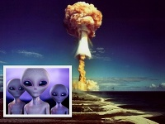
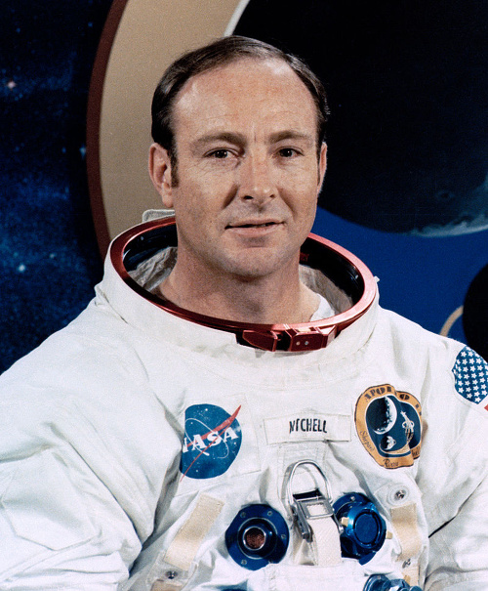
Mimozemšťania nás zachránili?
Astronaut už nechce ďalej mlčať: Mimozemšťania bránili Zem pred zničením v nukleárnej vojne!
„Bývalý kozmonaut tvrdí, že mimozemšťania prišli na našu Zem s mierumilovným poslaním zabrániť ľudstvu, aby sa samo zničilo. Šiesty muž, ktorý sa prechádzal po povrchu Mesiaca, urobil ohromujúce vyhlásenie, že stvorenia z inej planéty mali za úlohu zastaviť nukleárnu vojnu medzi Amerikou a Ruskom. Edgar Mitchell, veterán z misie Apolla 14 v roku 1971, povedal Mirror Online, že vojenské zdroje videli UFO počas skúšok jadrových zbraní.“

Slide 11
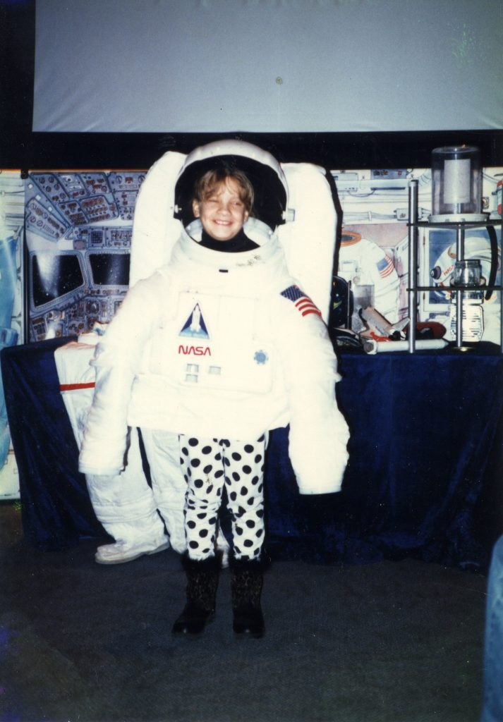
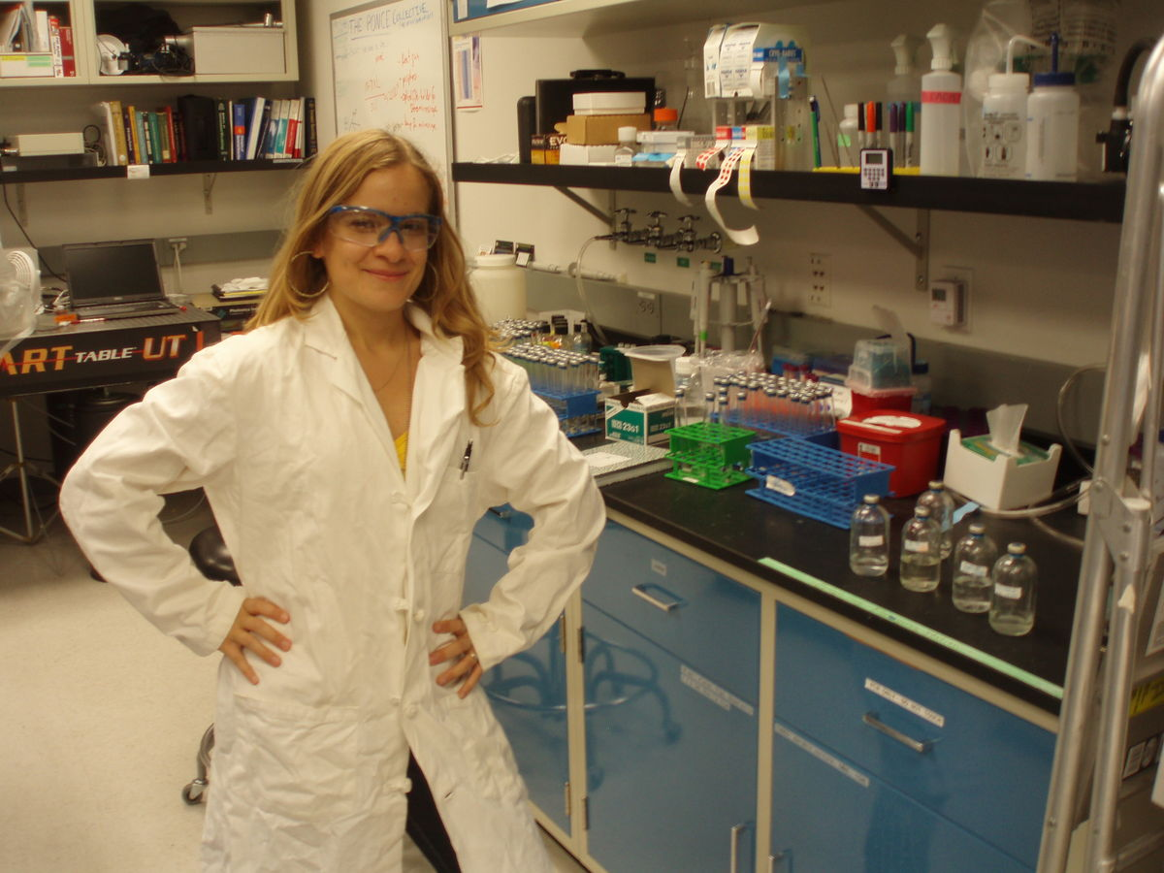
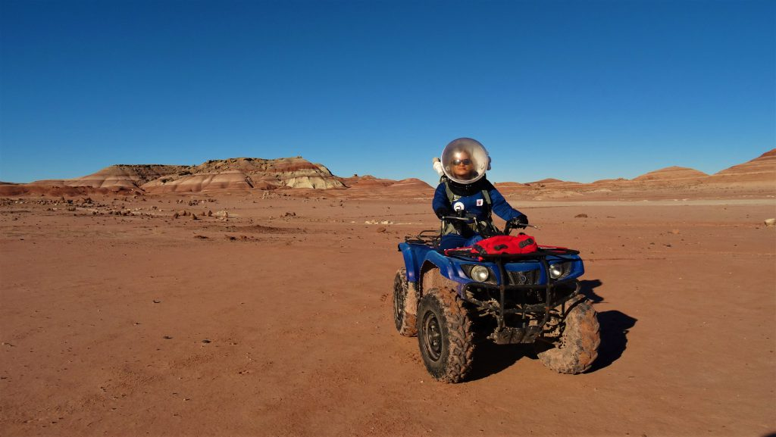
Dr. MICHAELA MUSILOVÁ, MSci.
„Ako jedna z mála zakúsila, aké je to byť astronautom žijúcim na Marse. Dr. Michaela Musilová totiž v roku 2014 absolvovala simulovanú misiu v Mars Desert Research Station v USA.
Jej vedeckým smerom je astrobiológia so zameraním na extrémofily – organizmy žijúce v extrémnych podmienkach, ako sú oceánske priekopy, pevninské ľadovce a pod.
Práve takéto organizmy by sme mohli nájsť na iných planetárnych telesách v našej Slnečnej sústave.
Svoj výskum robila na California Institute of Technology (USA), University College London (UK) a University of Bristol (UK). Získala tiež výskumné štipendium pre prácu priamo v NASA Jet Propulsion Laboratory (USA), spolupracovala aj na viacerých projektoch ESA (viz napr. projekt MoonLITE).
Jej veľkým snom je v budúcnosti spolupracovať na vesmírnej misii, ktorej cieľom bude nájsť život v mimozemskom priestore.

Slide 12
Ďakujeme
za pozornosť
a prajeme pekný
zvyšok dňa ☺

Slide 13
Zdroje
http://www.ta3.com/clanok/1052896/kde-vo-vesmire-najdeme-cudzi-zivot-niektori-vedci-maju-jasno.html
https://www.emaze.com/@ACRIOCI/Prezentacia-DIPLOMOVA-PRACA-BOSAK.pptx
http://vat.pravda.sk/vesmir/clanok/366992-astrobiologicka-michaela-musilova-skuma-extremofily-pre-zivot-na-marse/
http://obrazky.4ever.sk/priroda/vesmir/slnecna-sustava-185274
http://vat.pravda.sk/vesmir/clanok/366992-astrobiologicka-michaela-musilova-skuma-extremofily-pre-zivot-na-marse/
http://zahady.org/tajomstvo-mimozemskej-hudby-apolla-10-vyriesene/
http://www.clipartkid.com/funny-vacation-cliparts/
http://zahady.org/autenticke-dokazy-o-existencii-ufo-priamo-z-archivu-nasa/
http://myfigurecollection.net/item/196176
http://www.dettol.sk/ochorenie-a-prevencia/o-mikr%C3%B3boch-a-prevencii-ochoren%C3%AD/mikr%C3%B3by/
http://www.topky.sk/cl/13/1343976/Renomovany-fyzik--Vo-vesmire-jednoznacne-existuju-mimozemstania-
http://www.topky.sk/cl/13/1492101/Astronaut-uz-nechce-dalej-mlcat--Mimozemstania-branili-Zem-pred-znicenim-v-nuklearnej-vojne-
https://www.noviny.sk/veda-a-technika/102139-vedci-objavili-na-marse-zivot-pri-pokusoch-ho-znicili
http://www.petrzalka.sk/oblasti/projektove-riadenie/bezpecnost-obyvatelov-a-prostredie-bez-drog-a-ihiel/
http://adam.cas.sk/clanky/10174/amatersky-astronom-objavil-na-marse-mimozemsku-zakladnu.html
https://www.noviny.sk/veda-a-technika/124504-okolo-lietadla-nad-slovenskom-preletelo-ufo-tu-je-dokaz

Slide 14

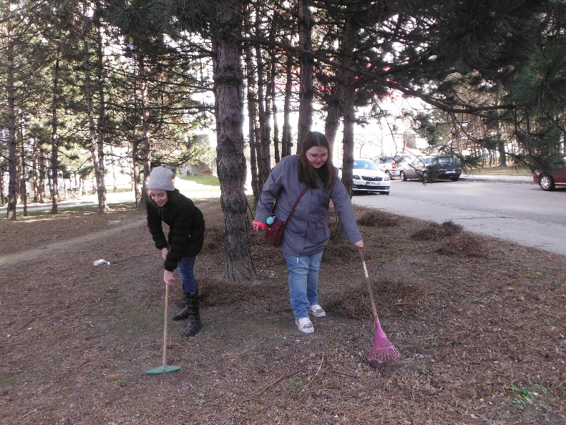
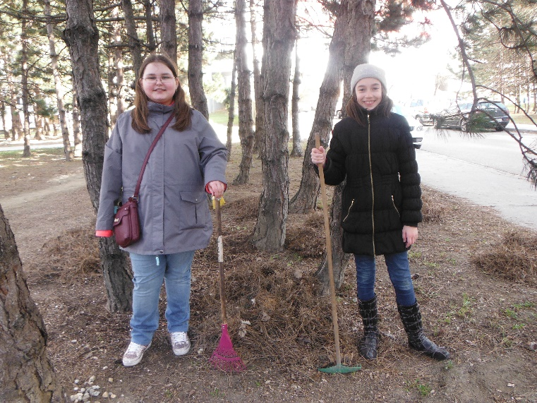
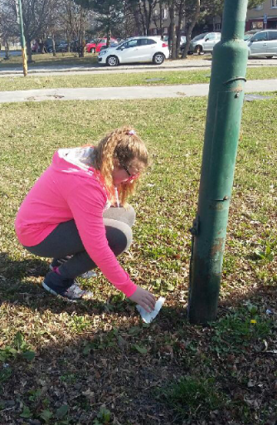
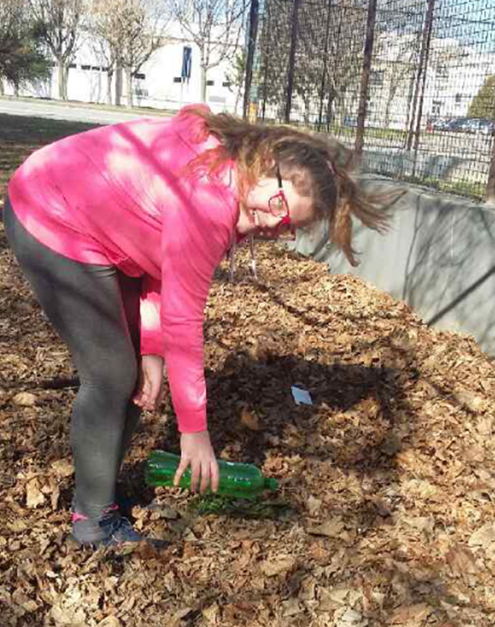
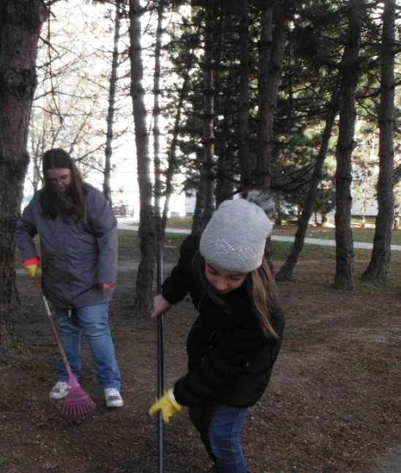
Ako sme pomohli Petržalke...
Čo sme robili : Hrabali ihličie, zbierali odpad
a tým pomohli Petržalke ☺

Slide 15
